Slide 1
2장. 데이터 과학의 활용 사례 (참고도서 : 하둡과 스파크를 활용한 실용 데이터 과학 – 길벗)
박지훈, 이승해
2018. 01. 08(월)

Slide 2


목차
Ⅰ
개요
Ⅱ
빅데이터: 변화의 원동력
Ⅲ
비즈니스 활용 사례

Slide 3
Ⅰ
개요

Slide 4
Ⅰ. 개요 (1/2)
제 1부
1장: 데이터 과학
2장: 데이터 과학의 활용 사례
3장: 하둡과 데이터 과학
제 2부
하둡을 활용한 데이터 입수
하둡을 활용한 데이터 개조
데이터 탐색과 시각화
제 3부
하둡을 활용한 머신 러닝
예측 모델링
군집화
하둡을 활용한 이상 탐지
자연어 처리
하둡과 데이터 과학의 미래

Slide 5
Ⅰ. 개요 (2/2)
2장 데이터 과학의 활용 사례
빅데이터 : 변화의 원동력
비즈니스 활용 사례

Slide 6
Ⅱ
빅데이터: 변화의 원동력

Slide 7
Ⅱ. 빅데이터: 변화의 원동력(1/4)
변화
빅데이터가 등장하기 전에는 기업에서 저장하고 처리할 수 있었던 데이터의 양이 예산 때문에 제한적인 경우가 많았다.
빅데이터 시대가 도래하면서 IT 분야의 선도 기업들은 빅데이터 전략이 가져다 주는 경쟁 우위를 인식
빅데이터가 가져온 변화의 근간을 이루는 세가지 중요한 특성 [ 데이터의 규모, 다양성, 속도 ] 을 살펴보고, 이 특성들이 현대 IT 혁명에 어떤 영향을 줬는지 알아볼수있다.

Slide 8
Ⅱ. 빅데이터: 변화의 원동력(2/4)
규모: 더 많은 데이터의 활용
빅데이터가 가져온 변화의 첫 번째이자 어쩌면 가장 단순한 원동력은 훨씬 많은 데이터를 사용할 수 있다는 점이다.
의료 보험 회사는 환자의 의료 정보와 보험 청구 정보를 저장한다. 또한, 소매 기업은 소비자의 구매 내역을, 은행은 고객의 예금, 인출, 투자 등의 데이터를 저장한다.
이런 데이터는 거래 후 정보로 구성됐었는데 데이터 저장 비용에 영향을 크게 받아서 대부분 거래 전 데이터를 저장하지 않았다.
하둡의 등장으로 대규모 스토리지 클러스터에 필요한 기업의 비용을 획기적으로 줄여 주었으며, 대량의 거래 전 데이터에서 분명한 비즈니스 가치를 도출할 수 있는 머신 러닝 알고리즘이 많이 진보했다.
기업의 입장에서는 사용자의 클릭 로그같은 거래전 데이터가 더많이 발생하는데 하둡의 등장으로 아와 같은 데이터들을 저장할 수 있게 되었다.
IoT같은 기기및 센서데이터가 급증하면서 엄청난 양의 데이터가 생성되고 매년 기하급수적으로 커지고 있어서 2020년에는 무려 40조 기가바이트의 데이터가 생성될 것으로 예측된다.

Slide 9
Ⅱ. 빅데이터: 변화의 원동력(3/4)
다양성: 더 많은 데이터 유형
빅데이터 시대에 이르러 데이터의 규모가 증가했을 뿐만 아니라, 다양하고 새로운 데이터 유형이 등장했다.
데이터 유형
센서 데이터
이제 우리 생활 곳곳에서 생성되며, 점점 더 많은 기기가 이전에는 측정할 수 없었던 새로운 유형의 데이터를 수집하고 저장하는 능력을 갖춘다. ( 휴대폰GPS, 자동차 스스로 운전상태 정보 수집)
로그파일
새로운 데이터 유형은 아니지만 로그 파일은 특정 서버에서 일어나는 다양한 유형의 정보를 기록하는 보편적인 방법이다. (로그를 클릭 스트림 분석에 활용하려고 수년간 보관하는 경우가 많음)
텍스트 데이터
PDF문서나 JSON/XML 파일 또는 단순 텍스트 파일 형태로 저장될 수 있으며, 다양한 내용을 포함할 수 있다.( 의사의 진료메모, 콜센터의 상담 기록, 장비 유지 보수 업체의 유지 보수 사례)
오디오 및 비디오 데이터
기업의 감사를 위한 자료나 법률 준수 사례의 근거 자료를 기록하려고 저장하는 경우가 많다.
( 콜센터의 고객 상담내용이 녹음된 오디오 데이터를 분석해 제품에대한 고객의 만족도 도출)

Slide 10
Ⅱ. 빅데이터: 변화의 원동력(4/4)
속도: 더 빠른 데이터 유입
빅데이터 시대가 가져온 변화의 또 다른 원동력은 데이터 유입 속도가 빨라졌다는 점이다.
AT&T, 버라이즌, T-모바일, 스프린트 같은 이동 통신 회사같은 경우 국내망 또는 국제망을 구성하는 모든 기지국에서 이벤트 데이터를 수집한다. 이런 데이터가 유입되는 속도는 가히 압도적이어서 그들이 현재 보유한 최신 데이터 인프라 기술을 무력하게 만들기도 한다.

Slide 11
Ⅲ
비즈니스 활용 사례

Slide 12
Ⅲ. 비즈니스 활용 사례(1/8)
제품 추천
추천 시스템은 온라인 소매업이나 이와 유사한 개념을 활용하는 다양한 비즈니스에 널리 활용된다.
아마존은 웹사이트 곳곳에서 제품을 추천한다.
사용자가 아마존에서 시계를 하나 보면 이와 유사한 시계를 추천해 사용자가 구매 전에 고려할 수 있는 추가 옵션을 제공한다.
넷플릭스는 사업 초기부터 일찌감치 영화 추천을 제공해 왔다. 영화 추천은 넷플릭스의 핵심 기능이자 성공의 거대한 원동력이다.
구글의 유투브는 사용자가 흥미를 느낄만한 ‘ 유사’ 동영상을 추가로 제공하는 기능을 추가했다.
제품 추천의 혜택
매출 증가 : 추천 시스템은 소비자가 좋아하거나 필요한 제품을 쉽게 찾도록 돕는다.
성공적인 제품 추천은 결국 제품 판매량 상승과 매출 증대로 이어진다.
다양한 제품 판매: 추천 시스템은 사용자가 찾기 어려운 제품을 손쉽게 찾도록 돕는다.
결과적으로 이러한 제품의 판매를 촉진한다.
사용자 만족도 및 충성도 향상: 잘만든 추천 시스템은 서비스의 전체적인 사용자의 경험을 개선한다.
자신과 관련성이 높고 흥미로운 제품을 발견할수록 사용자의 서비스 만족도가 상승해 재방문율이
높아져서 비즈니스의 지속적인 매출에 도움이 된다.

Slide 13
Ⅲ. 비즈니스 활용 사례(2/8)
고객 이탈 분석
기존 고객을 유지하는 데 드는 비용이 새 고객을 확보하는 것보다 훨씬 저렴하다.
게임 업계에는 무료 사용자 중 70%이상이 게임을 시작한 지 30일 이내에 이탈한다는 통계가 있다.
어떤 사용자가 이탈할지 예측해 해당 사용자가 게임을 계속 즐기도록 유도하는 맞춤 캠페인을 시행한다면 게임 개발사에도 큰 이득이 될 것이다.
고객 세분화
비즈니스와 상호 작용이 유사한 고객의 세그먼트를 식별하는 데 널리 사용하는 기법이다.
고객 세분화가 주는 직접적인 이득 : 마케팅의 효율성 향상
항공사는 효과적인 고객 세분화를 기반으로 응답률을 극대화할 수 있는 고객 맞춤형 이메일 캠페인을 진행할 수 있다.
식료품 업체는 육류 특별 할인 행사를 열어 육류 애호가를 매장으로 유인한다.
빅데이터 기술을 활용해 세분화 알고리즘에 사용할 수있다.
세분화 알고리즘을 더 빠르고 자주 실행하면서도 고객 세분화의 전체 정확도를 끌어 올릴 수 있다.

Slide 14
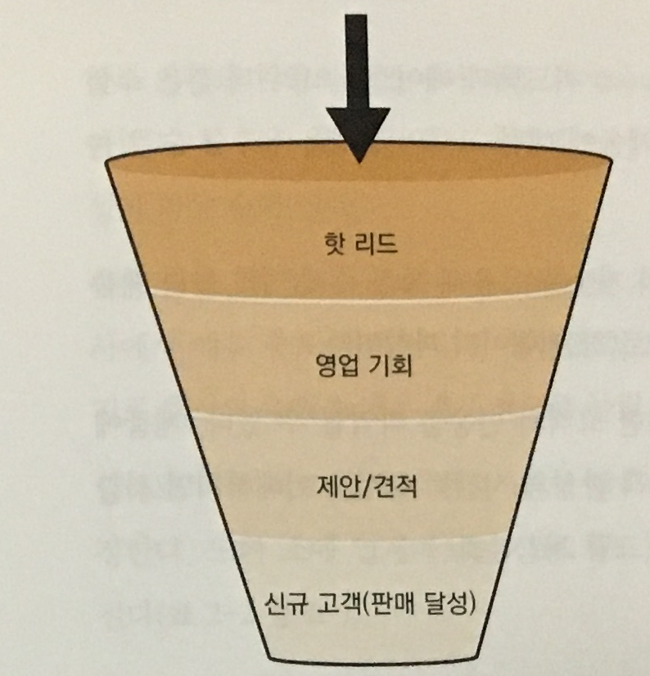

Ⅲ. 비즈니스 활용 사례(3/8)
영업 리드 우선순위 결정
영업 전문가들은 양질의 효과적인 마케팅으로 도출된 영업 리드 파이프 라인을 적극 활용한다.
영업 리드란 제품 또는 서비스를 구매 할 가능성이 있는 잠재 고객중에서 영업팀이 연락을 취하고 영업 활동을 시작할 수 있는 대상이다.
영업 리드 중 고객이 될 가능성이 높은 고객을 핫 리드라 하고, 반대로 제품을 구매할 의사와 여건이 부족한 고객을 콜드 리드라고한다.
이 예측 모델을 기반으로 기업의 영업 활동을 효율적으로 개선해 전체 매출을 늘릴 수 있다.
고객의 지리적위치, 고객의 유형, 고객의 웹 사이트 참여, 고객의 과거 구매등

Slide 15
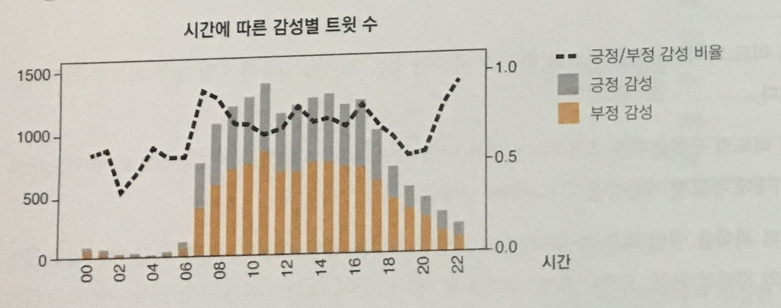
Ⅲ. 비즈니스 활용 사례(4/8)
감성 분석
텍스트 분석과 자연어 처리 기술을 응용해 특징 주제( 제품 또는 서비스) 에 대한 고객의 감성을 이해하는 것을 목표로 하는 데이터 과학이다.
제품에 대한 고객 반응은 시간이 지나면서 변할 수 있으므로 고객 감성의 시간적 특성을 이해하려면 시간이 흐름에 따라 변하는 고객 반응을 계속 주시해야 한다.
감성 분석 기법은 소셜 네트워크 데이터에만 국한 되지 않고 콜센터 상담기록을 분석해 운영에 대한 고객만족도를 이해하거나 주식 리뷰 사이트를 분석해 투자 결정을 내릴 수도 있다.

Slide 16
Ⅲ. 비즈니스 활용 사례(5/8)
이상 거래 탐지
이상 거래 탐지는 결제 및 지불 관련 비즈니스인 은행이나 페이팔, 스퀘어 같은 회사에서 매우 중요한 기능이다.
보험 회사, 소매업체, 심지어 일반회사에서도 이상 거래 탐지로 회사의 수익을 매우 효과적으로 늘릴 수 있다.
미국 의료 업계는 연간 3천억달러에 달하는 보험 청구 사기와 남용 피해가 발생한다고 추정한다. 또한 소매 업계에서는 신용카드 사기로 인한 손실 비용이 매년 수백억에 달한다고 알려진다.
시스템이 자동으로 이상거래를 감지하면 해당 거래를 수작업으로 검토하고 적절히 후속 조치할 수 있다.
유지 보수 예측
유지 보수 예측은 장비의 다양한 장애 패턴이 충분히 예측 가능하다는 가정을 바탕으로한다.
하드웨어 부품이 고장 날 시점을 정확하게 예측할 수만 있다면 고장이 실제로 발생하기 전에 부품을 교체해 훨씬 높은 수준의 운영 효율성을 달성할 수 있다.
최근에는 많은 장비가 센서 데이터를 수집하고 자체적인 진단 정보를 전송할 수 있는 부품을 장착해, 빅데이터를 활용한 더 정확하고 효율적인 유지 보수 예측의 길이 열리고 있다.

Slide 17
Ⅲ. 비즈니스 활용 사례(6/8)
장바구니 분석
친화성 분석 또는 연관 마이닝이라고도 알려져 있으며 소매 업계의 일반적인 데이터 과학 활용 사례로 꼽힌다.
장바구니 분석은 고객의 구매 행위를 이해하려는 노력이다.
소매 업체는 장바구니 분석으로 고객들이 어떤 제품들을 동시에 구매하는지 알 수 있다.
장바구니 분석으로 많은 사람이 동시에 구매하는 샴푸와 린스의 연관성을 도출 할 수 있다.
소매업체는 주요 비즈니스 의사 결정을 내리는데 장바구니 분석을 활용한다.
상관관계가 높은 상품을 전략적으로 가까이 진열해 고객이 구매하도록 유도( 기저귀를 맥주냉장고근처에배치)
카메라 판매점은 디지털카메라의 대대적인 할인 행사를 진행하면서 메모리 카드의 가격을 비싸게 책정
데이터 기반의료진단
의사와 의료 전문가를 보조하는 데이터 기반 의료 진단 프로그램은 의료 서비스를 개선할 엄청난 기회를 창출할 수 있다.
머신러닝 알고리즘으로 질병을 진단할 수 있는 새로운패턴을 찾아낼 수 있다. 또한 , 찾아낸 패턴을 임상에서 검증해 새로운 진단법으로 적용할 수 있다.
정밀의료 계획은 데이터기반의 코호트 연구 프로그램으로 개인 맞춤형 질병 치료와 수명연장의 효과적인 방안을 개발하는 것을 목표로 한다.
코호트 : 특정기간에 같은 경험을 가진 실험 대상군의 집합. ( 기간내 흡연자, 기혼자, 서비스가입자 )

Slide 18
Ⅲ. 비즈니스 활용 사례(7/8)
환자의 재입원 예측
정교한 예측 모델을 의료계에 활용하는 또 다른 사례로, 퇴원 환자의 재입원 확률을 사전에 예측해 미국의 의료 조직과 메디케어 수혜자들에게 혜택을 줄 수 있다.
퇴원할 환자의 재입원 여부를 정확하게 예측할 수 있다면 병원과 보험 회사의 수익성에 직접적인 영향을 줄 수 있다.
재입원 확률이 높은 환자에게 병원이 추가적인 치료를 제공하게 유도할 수 있어 환자에게도 도움이 된다.
변칙 접근 탐지
오늘날 많은 조직이 고객의 민감한 정보를 보관한다.
가령 악의적인 간호사가 자신이 일하는 병원에 입원중인 할리우드 스타의 건강 기록을 무단으로 조회해 저널리스트에게 팔아 부당 이득을 챙기려 할 수도 있다.
많은 조직은 변칙 접근 탐지에 이상 탐지 알고리즘을 적용해 직원이 그들의 직무에 맞지 않는 비정상적인 방법으로 데이터에 접근하거나, 과거 패턴과 다른 방법으로 데이터에 접근하는지 감시한다.
내과 의사가 종양과 환자의 기록을 열람할 경우, 이를 잠재적인 예외 상황으로 간주하고 추가로 조사할 수 있다.

Slide 19
Ⅲ. 비즈니스 활용 사례(8/8)
보험 위험 분석
보험은 위험기반 산업이다. 부동산 보험, 자동차 보험, 생명 보험 같은 보험 상품의 납입금은 항상 위험 평가와 위험 풀링의 원칙을 기반으로 책정 된다.
최근들어 보험회사는 위험 예측 모델링을 활용해 피보험자의 나의, 성별, 지리적위치, 과거 이력 같은 주요 지표를 기반으로 위험을 예측한다.
나이가 어린 운전자가 숙련된 운전자에 비해 더 쉽게 교통사고를 유발하는 경향이 있다고 알려져 있다. 따라서 자동차 보험 회사는 일반적으로 25세 미만 운전자에게 더 높은 보험료를 부과한다.
유정/가스정의 생산량 예측
유정/가스정의 생산량은 다양한 변수에 영향을 받는다. 유정/가스정의 센서데이터와 지구물리학 데이터등을 바탕으로 생산량을 예측하는 모델을 구축할 수 있다.
석유/ 가스회사는 이러한 예측모델로 생산량에 미치는 요인이 무엇인지 이해하고 생산량을 떨어뜨리는 이슈를 사전에 제거할 수 있다.
이와같은 노력은 원활한 생산과 회사의 매출 상승으로 이어진다.
Notes:
풀링 - 위험을 예측하고 위험관리의 기본을 제공하는 것

